Slide 1





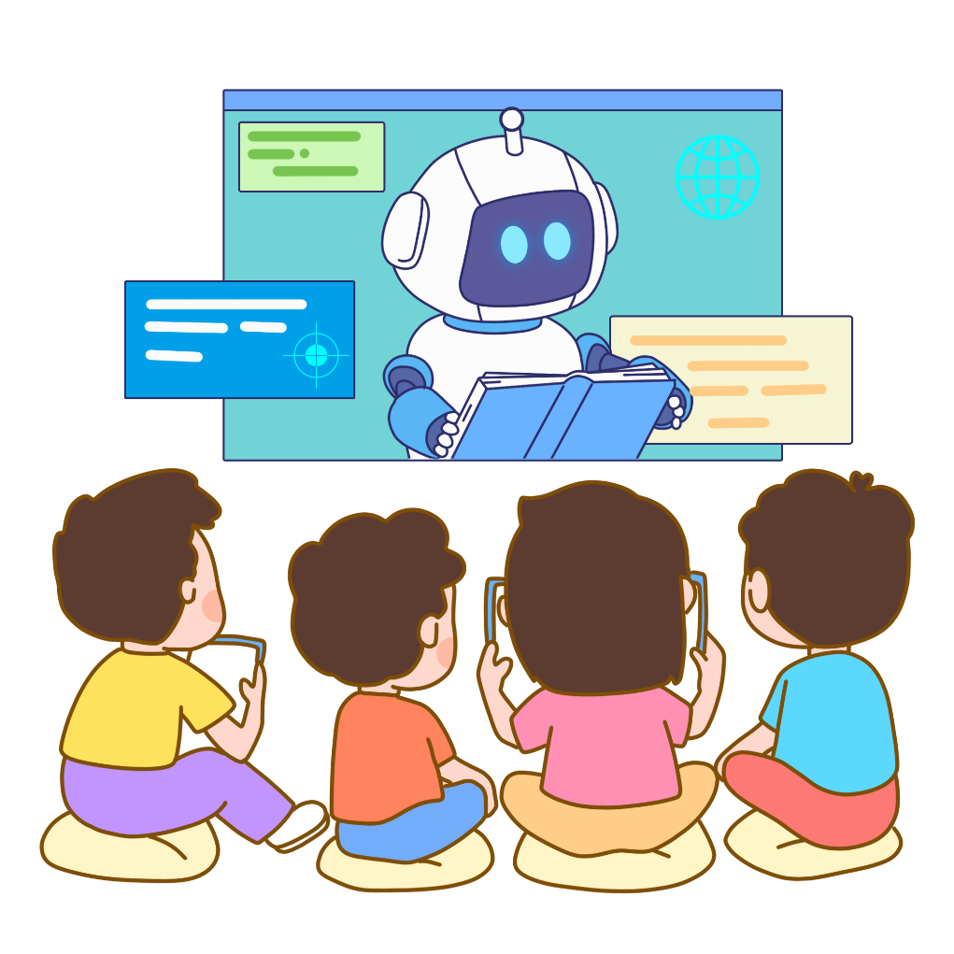
义务教育《信息科技》三年级下册
/ 第1单元 在线学习平台
  第 1 课 了解熊猫的生活习性
——平台在线直播
马鞍山市秀山第一小学 高 晶

Slide 2
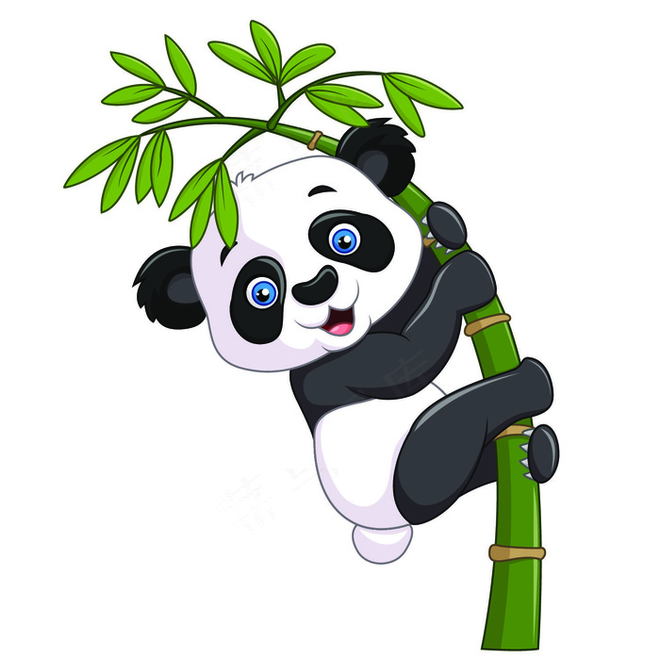

学习情境
大熊猫真可爱，如何才能随时近距离观察它们，了解熊猫的生活习性，一睹熊猫的风采呢？
你知道使用哪种方式可以观察大熊猫吗?
怎样帮李徽？

Slide 3





小学信息科技三年级下册第1单元
活动导航
通过直播参与
了解大熊猫的生活习性
学会与同学分享大熊猫的生活习性
选择观察方式
分享直播活动对人们
生活和学习的影响
了解大熊猫直播平台
文明参与在线直播

Slide 4


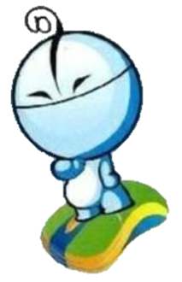
小学信息科技三年级下册第1单元
一、准备间
有哪些方式可以观察大熊猫？

Slide 5
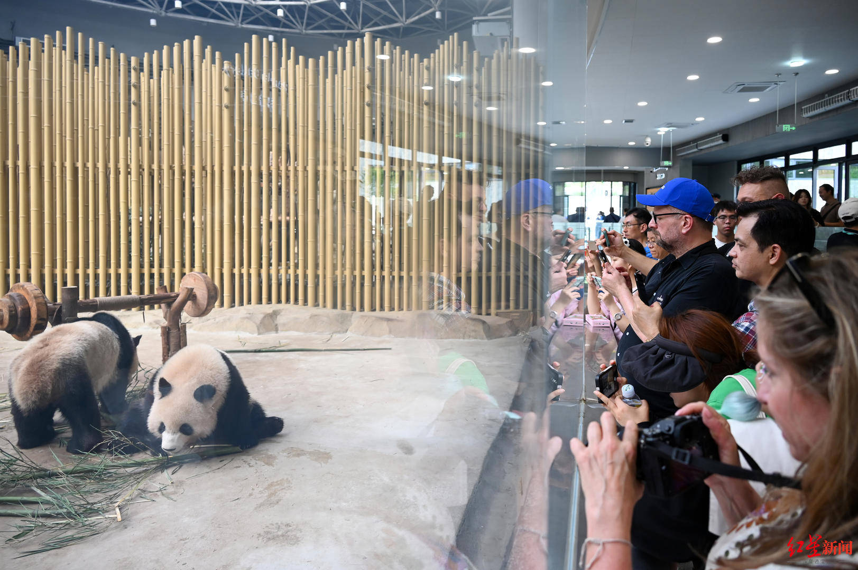
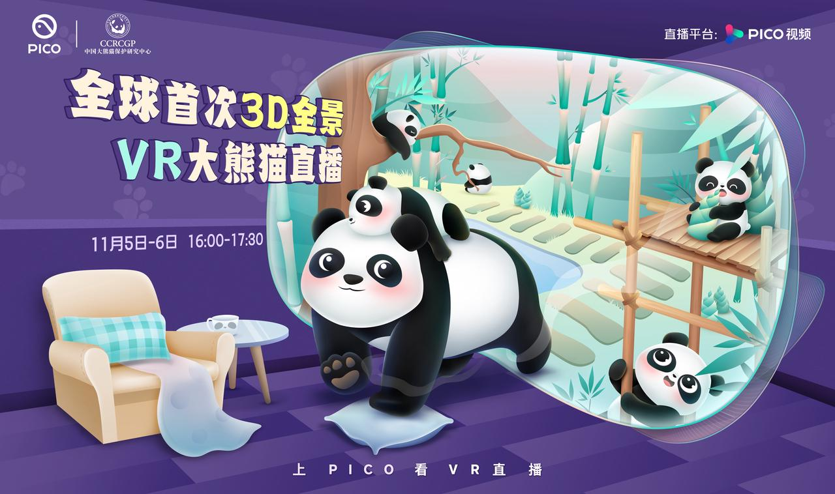
准备间
活动室
收获园
挑战台
‌成都大熊猫繁育研究基地‌
实地参观
‌香港海洋公园
在线参观
‌大熊猫在线直播平台

Slide 6
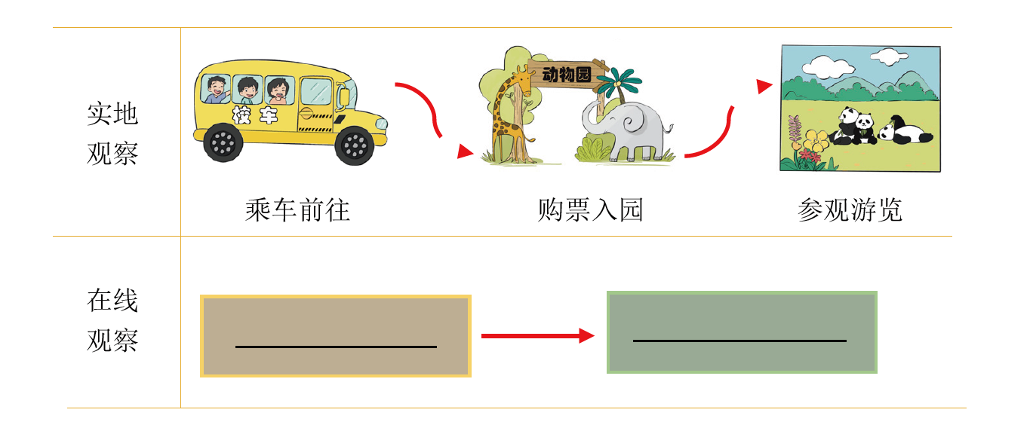

准备间
活动室
收获园
挑战台
实地参观和在线观察两种方式有什么不同？

Slide 7
小学信息科技三年级下册第1单元
二、活动室
你知道有哪些大熊猫在线直播平台？

Slide 8
准备间
活动室
收获园
收获园
1. 大熊猫在线直播平台
iPanda熊猫频道‌
‌央视网熊猫频道‌
学习强国‌——“百灵-熊猫”板块
观看在线直播。观察大熊猫的外貌、体态与动作，了解其生活习性。

Slide 9
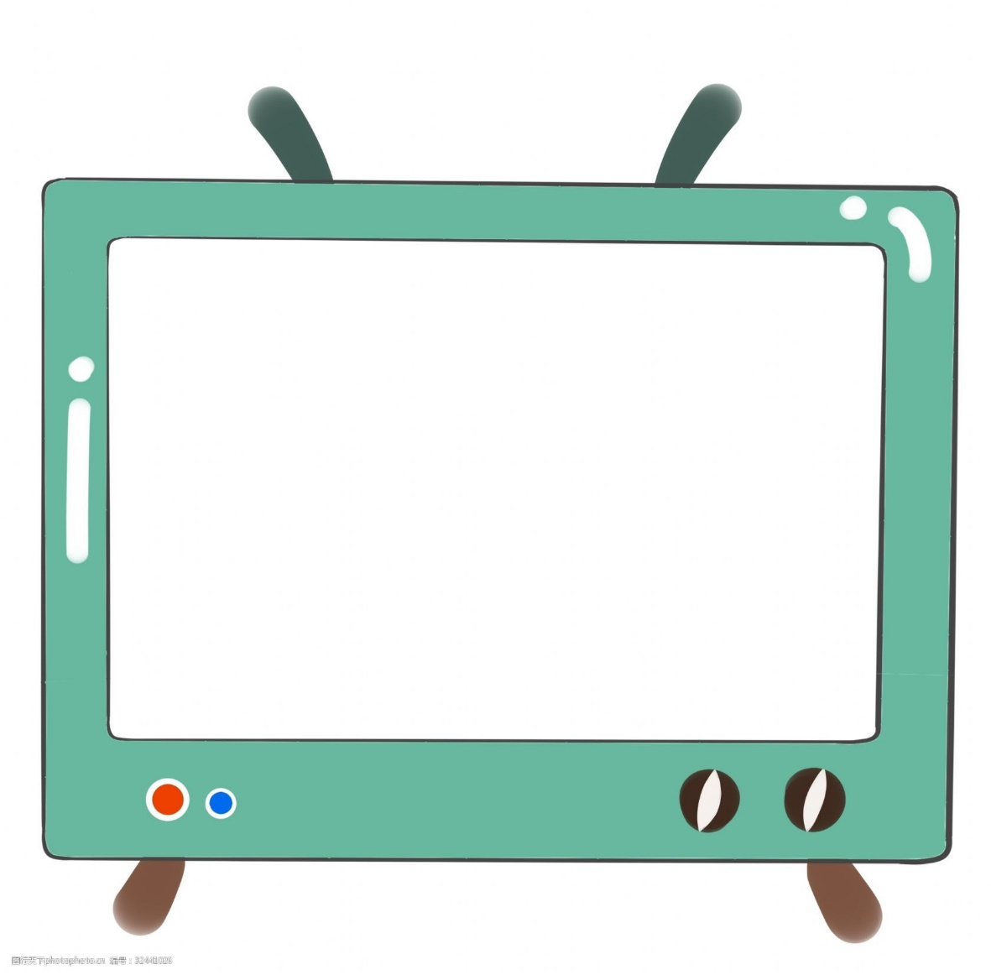

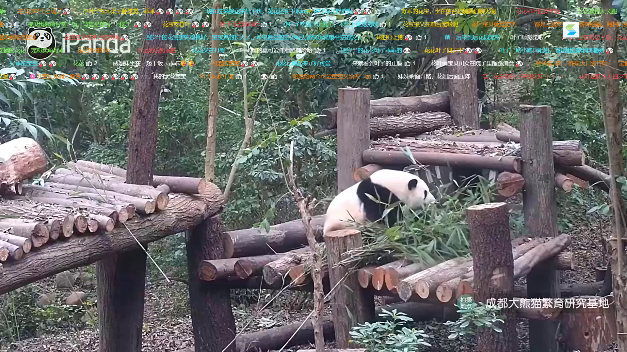


准备间
活动室
收获园
收获园
2. 观看大熊猫在线直播
iPanda熊猫频道www.ipanda.com‌
观看在线直播。观察大熊猫的外貌、体态与动作，了解其生活习性。

Slide 10
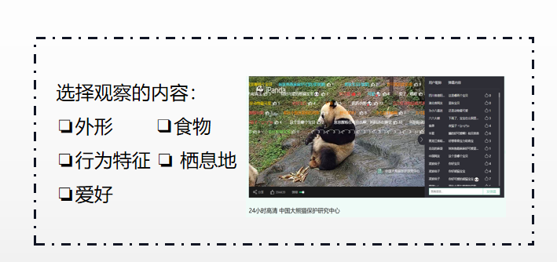
准备间
活动室
收获园
收获园
3. 可以从哪些方面了解大熊猫的生活习性？

Slide 11
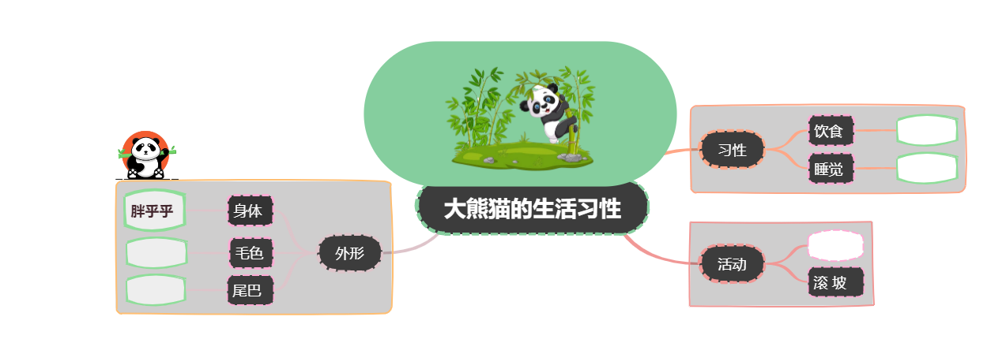
准备间
活动室
收获园
收获园
4. 大熊猫的生活习性
竹 子
超级喜欢
黑白相间
爬 树
又短又小
拍完小组大合照后，与其他组分享一下体验后的收获。

Slide 12
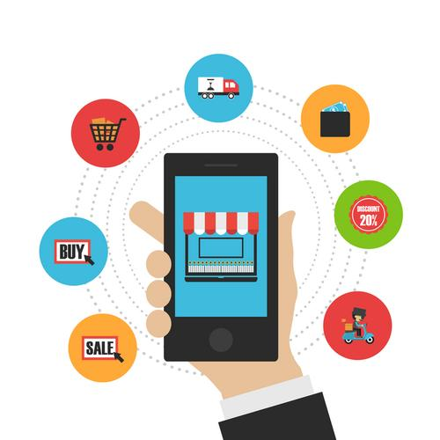
小学信息科技三年级下册第1单元
三、收获园
在参与直播的过程中，有哪些注意事项？

Slide 13
准备间
活动室
收获园
挑战台
1．参与平台在线直播的文明行为有哪些？
在直播平台中发表的言论合适吗？

Slide 14
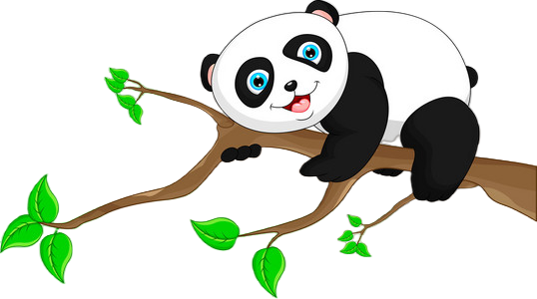

准备间
活动室
收获园
收获园
2. 在线交流熊猫生活习性
在线直播屏幕上这么多弹幕是什么？
你想在线讨论有关大熊猫的什么内容话题？
拍完小组大合照后，与其他组分享一下体验后的收获。

Slide 15
小学信息科技三年级下册第1单元
四、挑战台
还可以接受新的挑战吗？赶紧来试试。

Slide 16

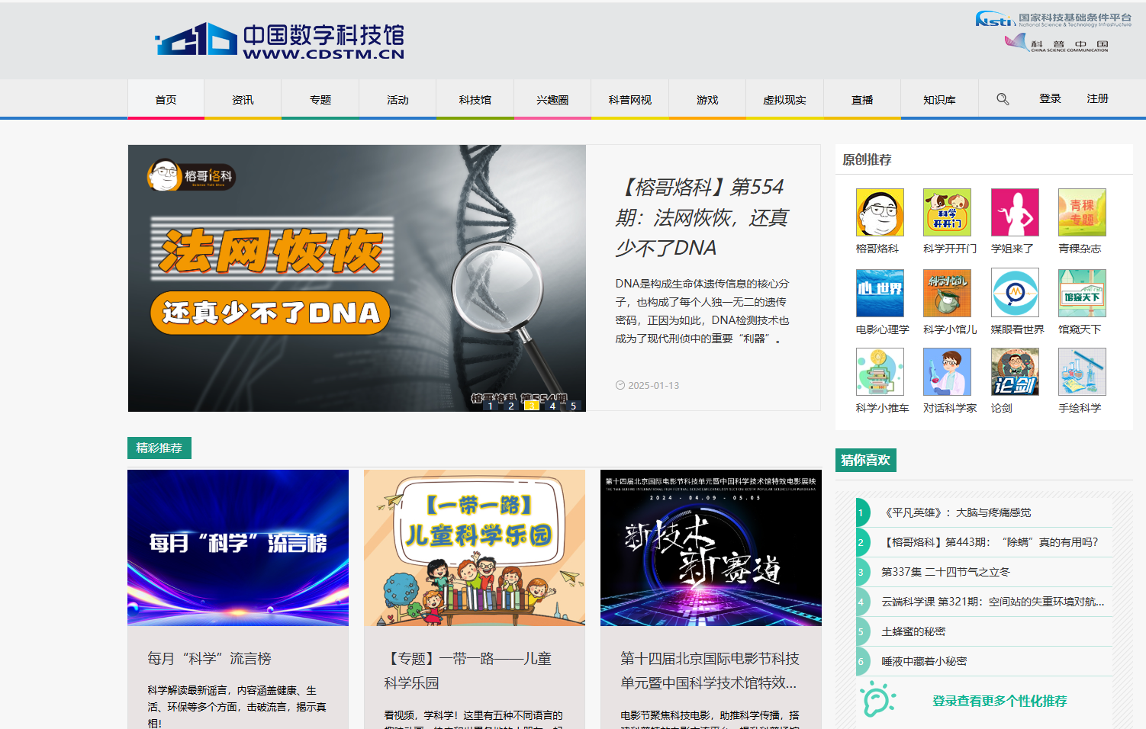
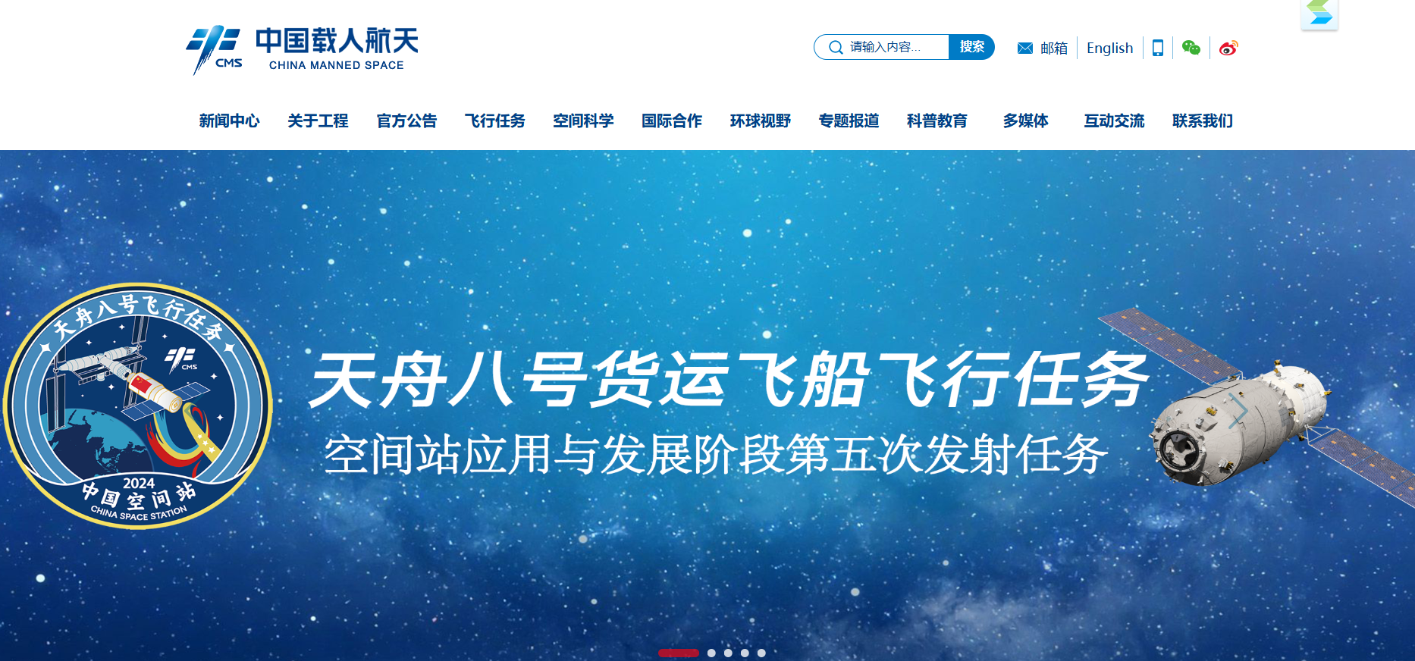
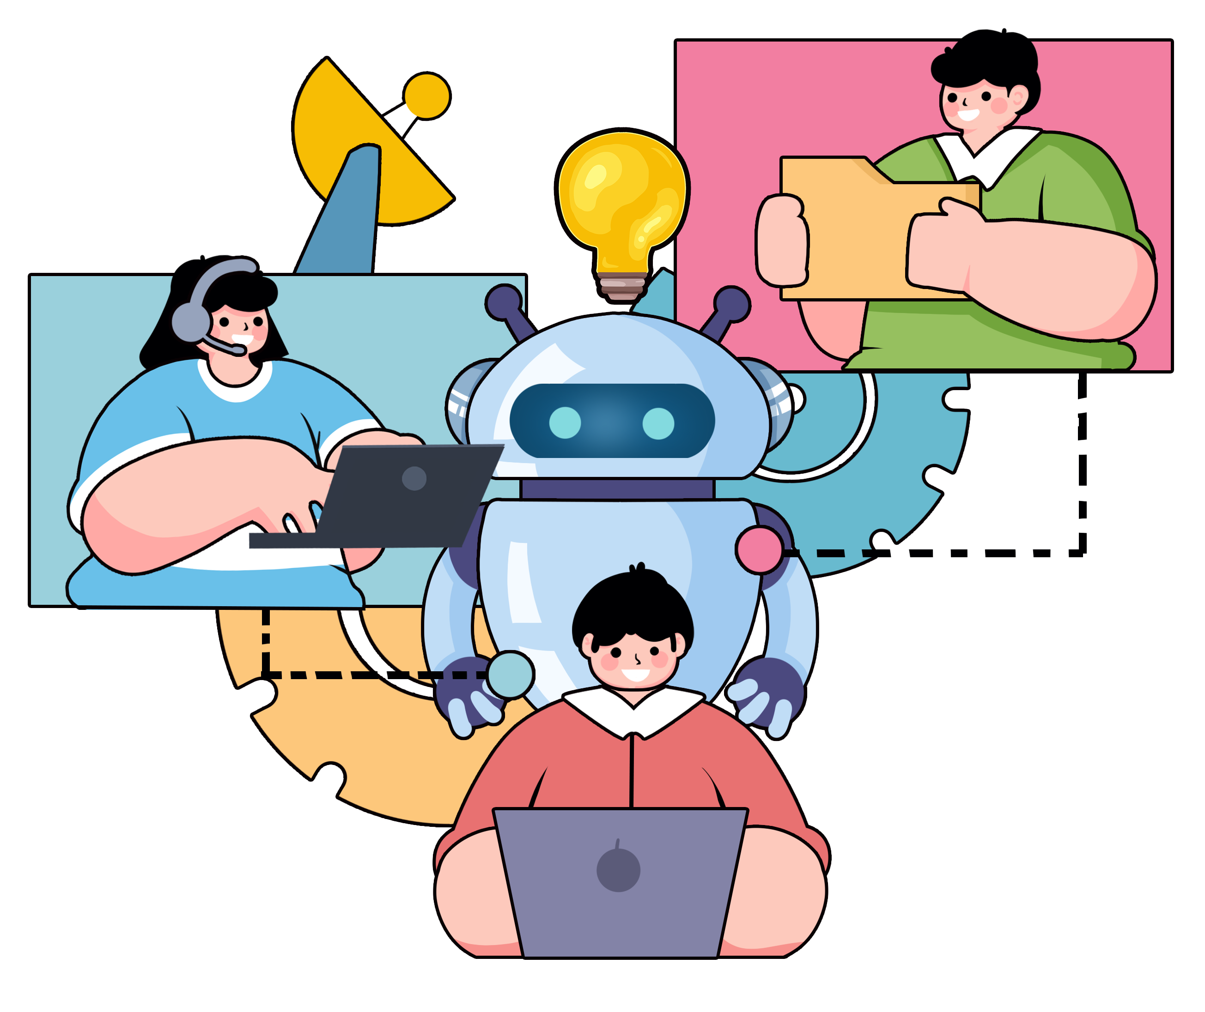
准备间
活动室
收获园
挑战台
节假日期间，你还想云参观哪些内容？

Slide 17
义务教育《信息科技》三年级下册
第1单元 线学习平台
第1课 了解熊猫的生活习性
课程到站
乐趣不断
下次再约
小学信息科技三年级下册

